Slide 1
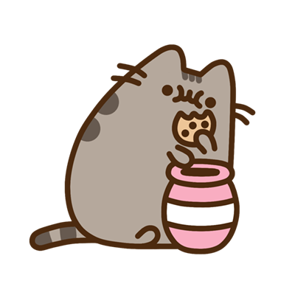

來玩遊戲吧
玩

Slide 2


請問胖喵的朋友是誰？
麻糬魟
狗狗
庫洛米

Slide 3


答錯了！沒魚乾。
再玩一次

Slide 4


答對了！吃餅乾
謝謝遊玩

